Slide 1
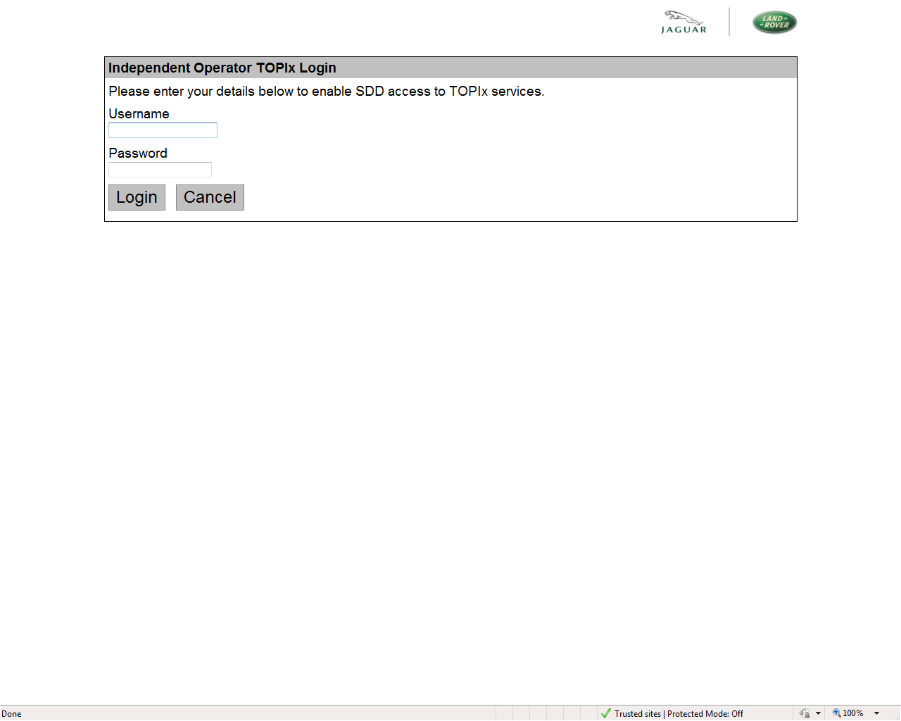
sdd2spxar
sdd2spxar
Type
click

